Slide 1
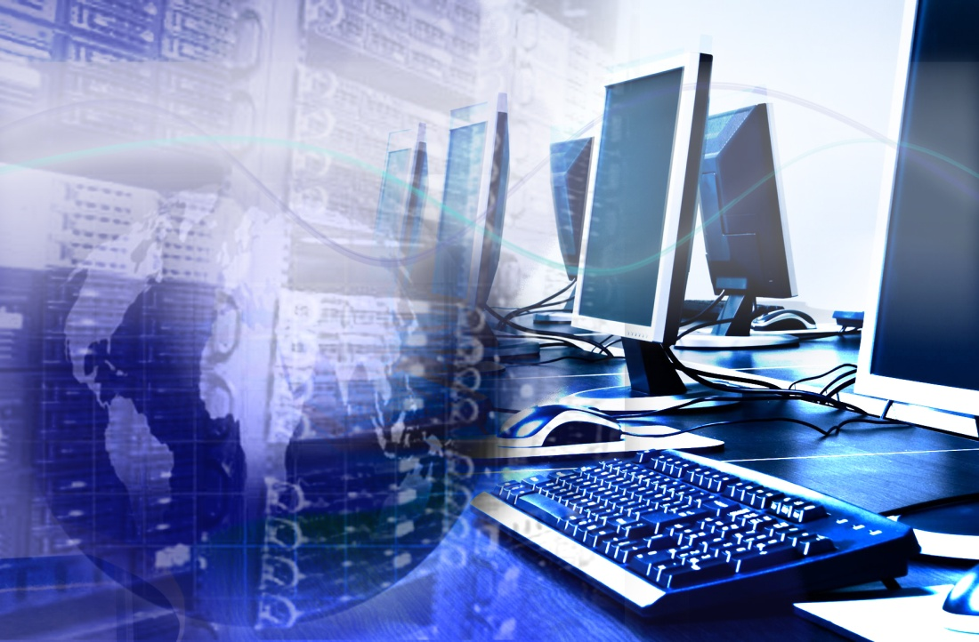
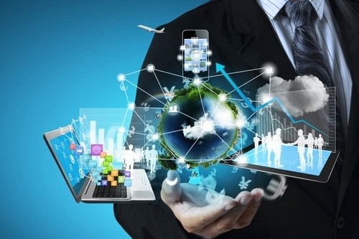
Информационные технологии современности и будущего

Slide 2
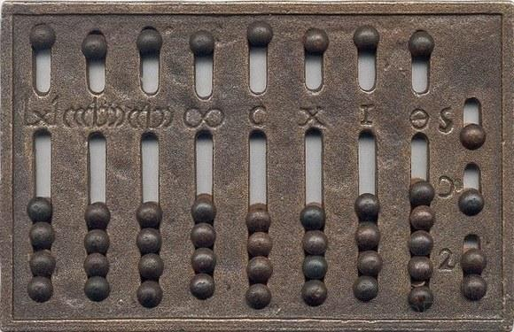
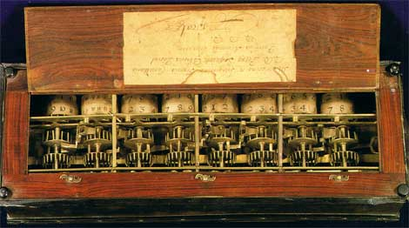
История развития вычислительной техники
Абак
Паскалина

Slide 3
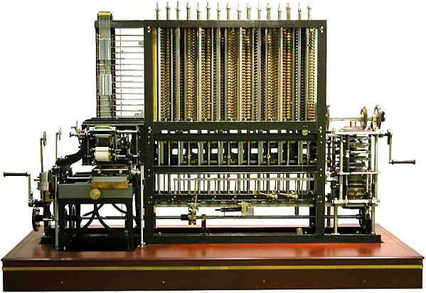
Феликс
Вычислительная машина Беббиджа

Slide 4
Марк – 1
МЭСМ Лебедева

Slide 5
Интегральная схема Хоффа

Slide 6
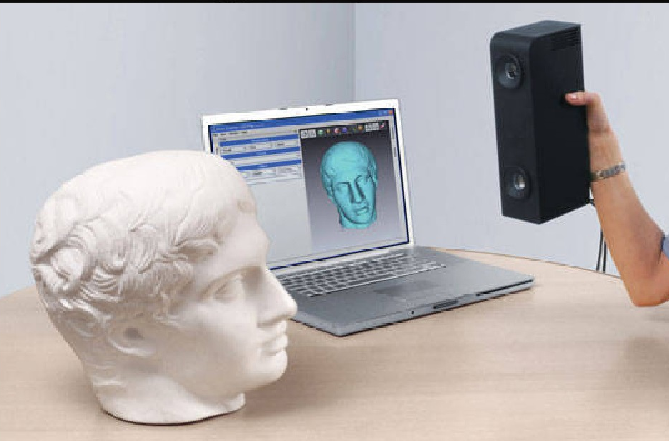
3 D сканер
Информационные технологии современности

Slide 7
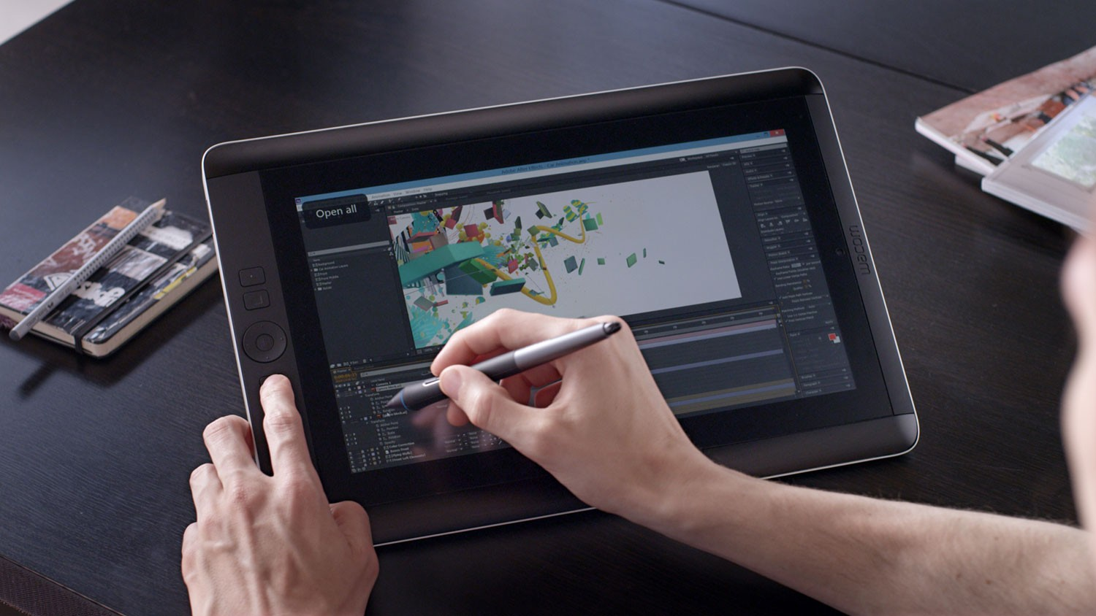
Графический планшет

Slide 8
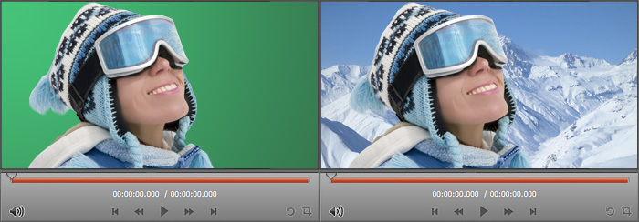
Хромакей

Slide 9
Аниматроника

Slide 10
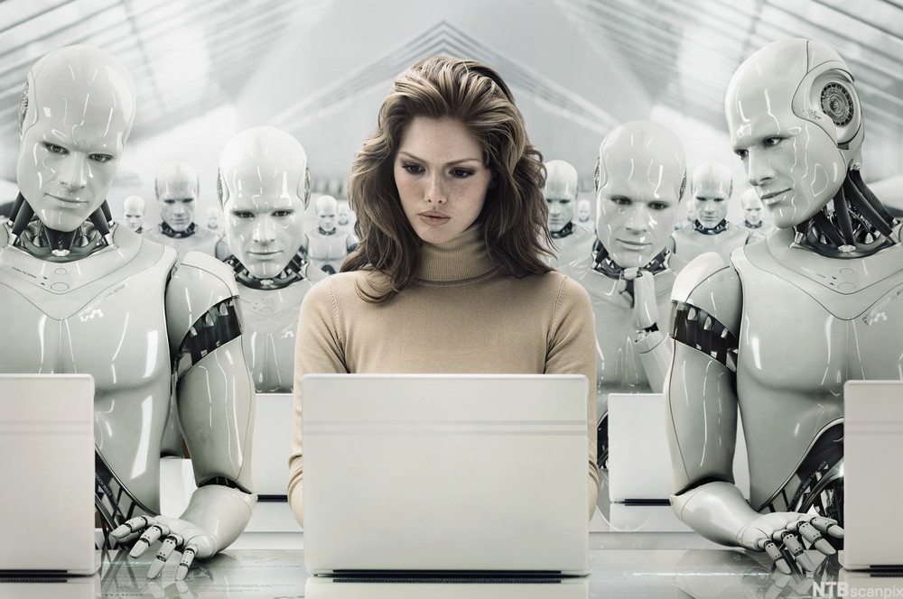
Человек – робот
Информационные технологии будущего

Slide 11
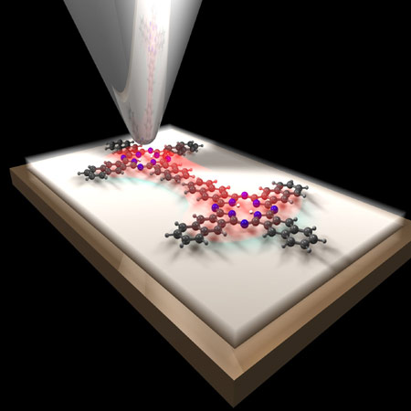
Молекулярные компьютеры

Slide 12
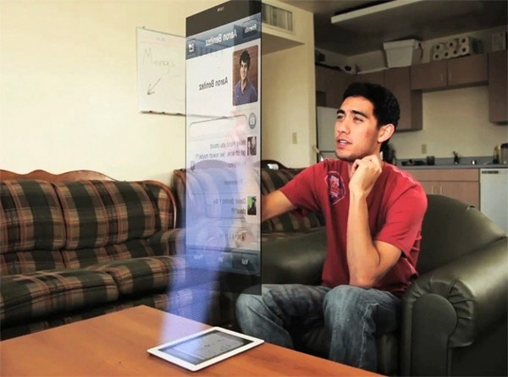
Голографический проектор смартфонов

